Slide 2
6 整理与复习
4.数学思考
第1课时数学思考（1）

Slide 4
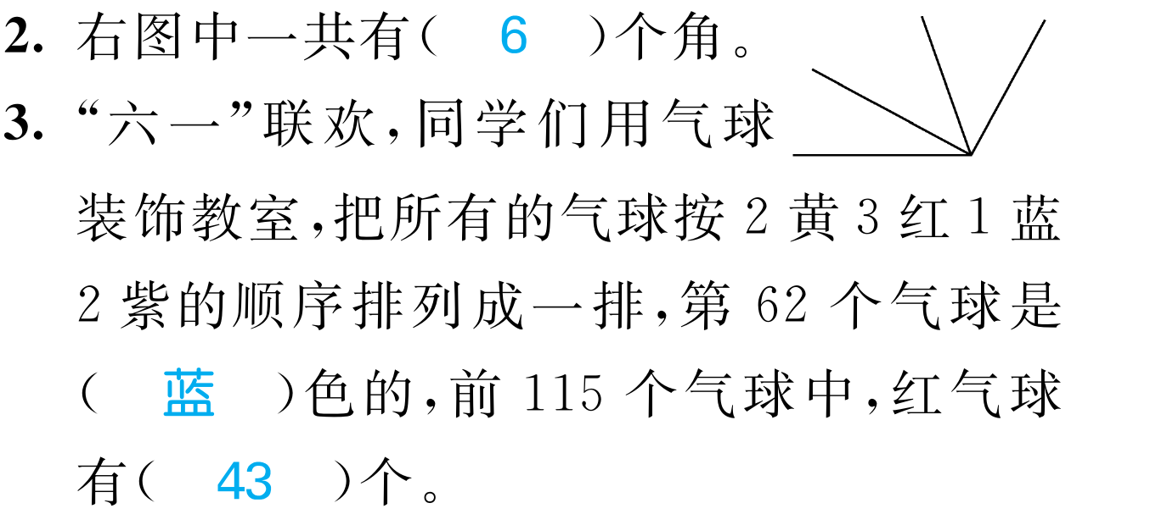

Slide 9
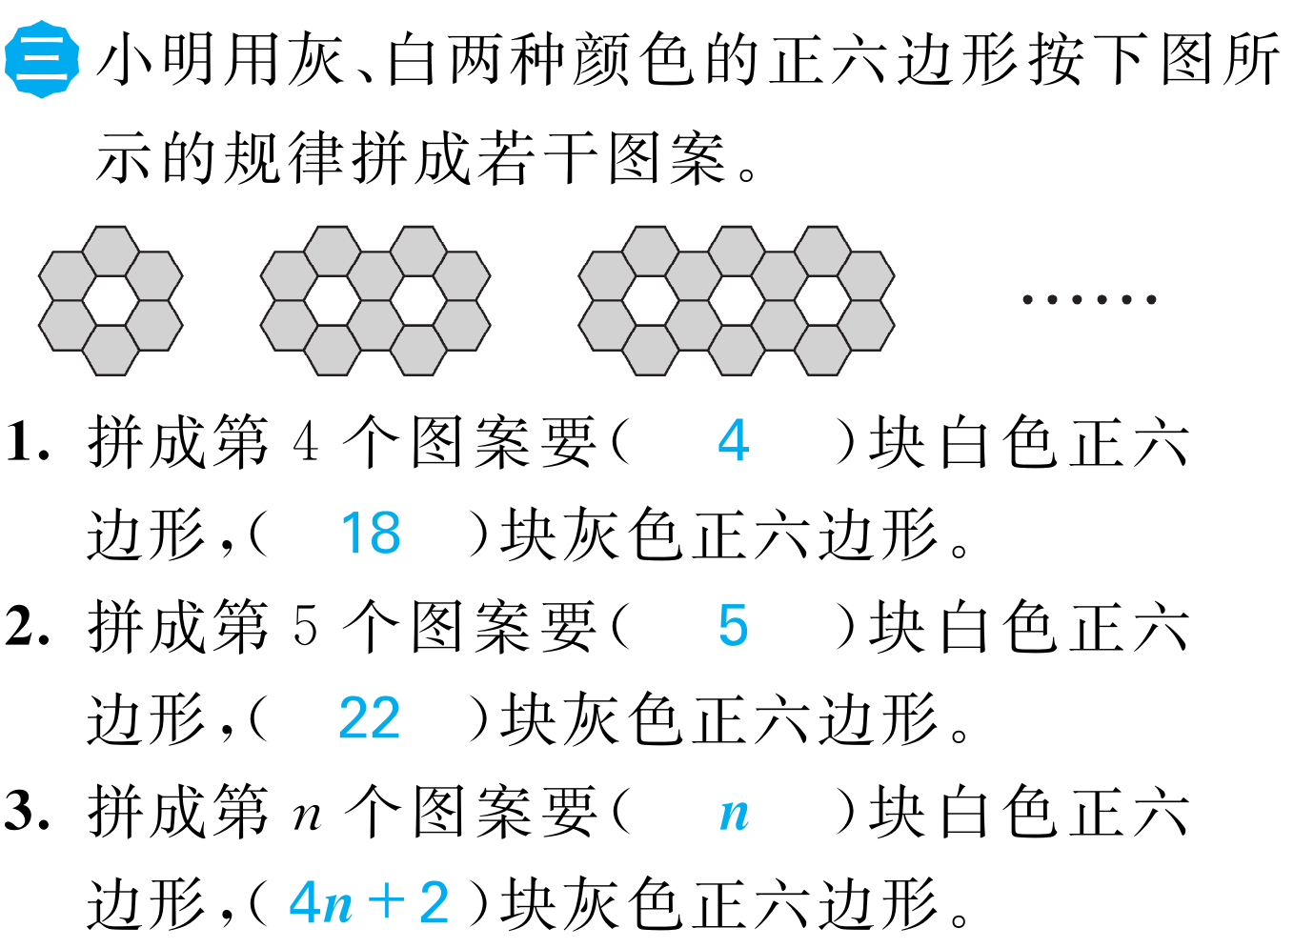

Slide 11
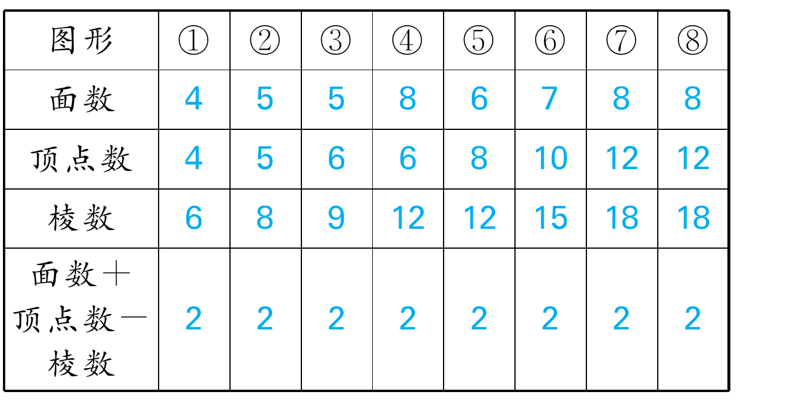

Slide 13
